Slide 1










5. ПРОИЗВОДСТВЕННЫЕ ФУЕКЦИИ (ПФ)
5.1. ЭКОНОМИЧЕСКИЕ ПРЕДПОСЫЛКИ ПОСТРОЕНИЯ МОДЕЛЕЙ ПФ.
5.2. НЕОКЛАССИЧЕСКАЯ ПФ И ЕЕ ОСНОВНЫЕ СВОЙСТВА.
5.3. РАЗНОВИДНОСТИ ОДНОРОДНЫХ И ЛИНЕЙНЫХ ПФ.
5.4. ПОСТРОЕНИЕ ДВУХФАКТОРНОЙ МУЛЬТИПЛИКАТИВНОЙ МОДЕЛИ ПФ.
5.5. ПРИМЕНЕНИЕ ДВУХФАКТОРНОЙ МУЛЬТИПЛИКАТИВНОЙ МОДЕЛИ ПФ В ЭКОНОМИЧЕСКОМ
АНАЛИЗЕ И ПРОГНОЗИРОВАНИИ.
5.2.
В ОБЩЕМ ВИДЕ НЕОКЛАССИЧЕСКАЯ ПФ ВЫГЛЯДИТ ТАК:
(5.1)
- РЕЗУЛЬТАТ ПРОИЗВОДСТВА (ВЫПУСК ПРОДУКЦИИ);
- ИНТЕНСИВНОСТЬ ЗАТРАТ КАПИТАЛА (ОСНОВНОЙ КАПИТАЛ, ОПФ);
- ИНТЕНСИВНОСТЬ ЗАТРАТ ТРУДА.
ПФ (5.1) – НАЗЫВАЕТСЯ НЕОКЛАССИЧЕСКОЙ, ЕСЛИ ОНА ГЛАДКАЯ И УДОВЛЕТВОРЯЕТ
СЛЕДУЮЩИМ ЭКОНОМИКО-МАТЕМАТИЧЕСКИМ УСЛОВИЯМ:
а)
ПРИ ОСТУТСТВИИ ОДНОГО ИЗ РЕСУРСОВ ПРОИЗВОДСТВО
НЕВОЗМОЖНО.
б)
С РОСТОМ ИНТЕНСИВНОСТЕЙ ЗАТРАТ РЕСУРСОВ ВЫПУСК РАСТЕТ;
в)
С УСКОРЕНИЕМ ИНТЕНСИВНОСТЕЙ ЗАТРАТ РЕСУРСОВ ВЫПУСК
ПРОДУКЦИИ ЗАМЕДЛЯЕТСЯ;
ПРИ НЕОГРАНИЧЕННОМ УВЕЛИЧЕНИИ ИСПОЛЬЗОВАНИЯ ОДНОГО ИЗ
РЕСУРСОВ ВЫПУКС ПРОДУКЦИИ НЕОГРАНИЧЕННО РАСТЕТ.

Slide 2
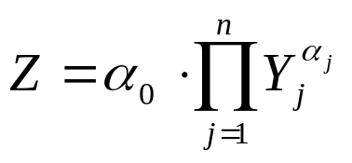
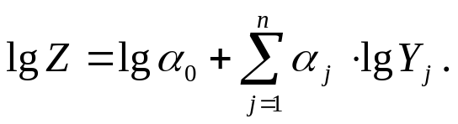





5.3.
В ТЕХНИКО-ЭКОНОМИЧЕСКИХ ИССЛЕДОВАНИЯХ РАЗЛИЧНЫХ УРОВНЕЙ НАЦИОНАЛЬНОЙ
ЭКОНОМИКИ СТРАН ШИРОКОЕ РАСПРОСТРАНЕНИЕ ПОЛУЧИЛИ ОДНОРОДНЫЕ ПФ ВИДА:
(5.2)
ОДНОРОДНАЯ ПФ (5.2) ЛИНЕЙНАЯ В ЛОГАРИФМИЧЕСКОЙ ШКАЛЕ
(5.3)
К НЕОКЛАССИЧЕСКОЙ ПФ (5.1) ОТНОСИТСЯ МУЛЬТИПЛИКАТИВНАЯ ПФ ВИДА:
(5.4)
ЧАСТНЫМ СЛУЧАЕМ (5.4) ЯВЛЯЕТСЯ ПФ КОББА-ДУГЛАСА
(5.5)
ПРИМЕРНЫЙ ВИД ПОВЕРХНОСТИ (5.5) ПРИВЕДЕН НА РИС. 5.1.
РИС. 5.1

Slide 3
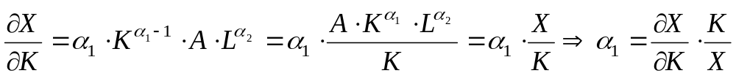
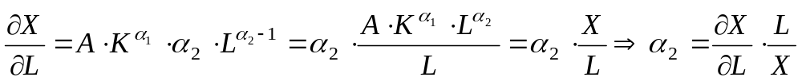


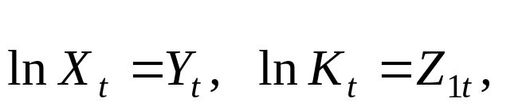




5.4.

Slide 4
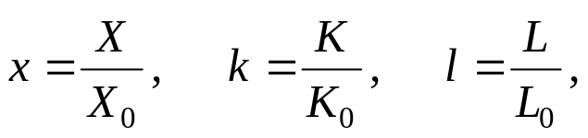


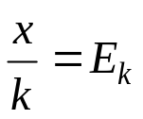
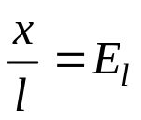


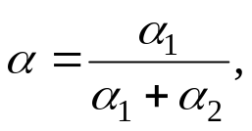
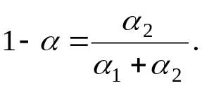

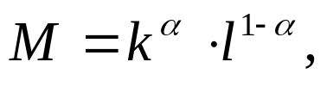

5.5.
- ЗНАЧЕНИЯ ПОКАЗАТЕЛЕЙ В БАЗИСНЫЙ ГОД.
ПФ В ОТНОСИТЕЛЬНЫХ ПОКАЗАТЕЛЯХ ЗАПИШЕТСЯ ТАК:
(5.6)
- ФОНДООТДАЧА;
- ПРОИЗВОДИТЕЛЬНОСТЬ ТРУДА.
ОБОЩАЮЩИЙ ПОКАЗАТЕЛЬ ЭКОНОМИЧЕСКОЙ ЭФФЕКТИВНОСТИ ПРОИЗВОДСТВА , ЯВЛЯЮЩИЙСЯ
ОЦЕНКОЙ ИНТЕНСИВНОСТИ ИСПОЛЬЗОВАНИЯ РЕСУРСОВ:
(5.7)
ПОКАЗАТЕЛЬ МАСШТАБА ПРОИЗВОДСТВА
ХАРАКТЕРИЗУЕТ ЭКСТЕНСИВНОСТЬ ИСПОЛЬЗОВАНИЯ
РЕСУРСОВ
(5.8)
ИЗ (5.7) И (5.8)

Slide 5
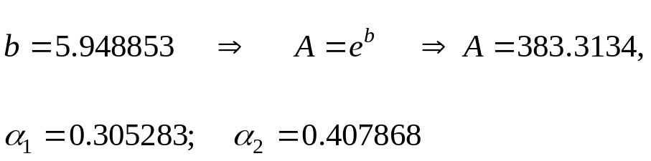

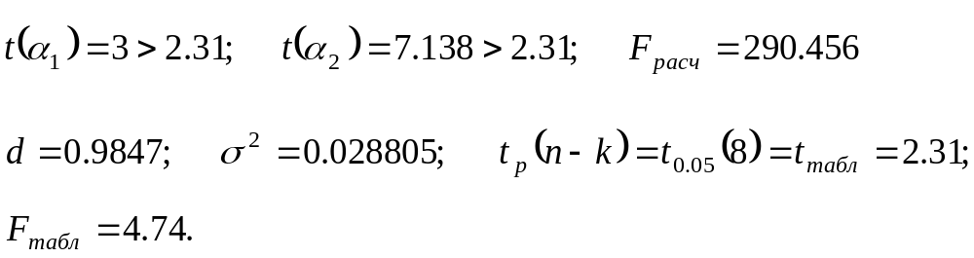
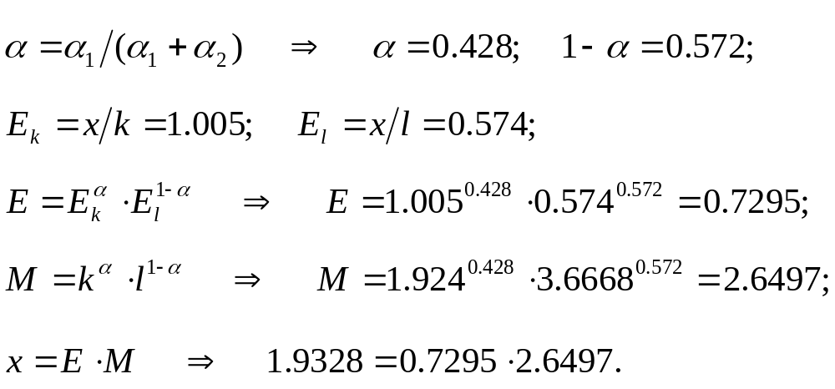
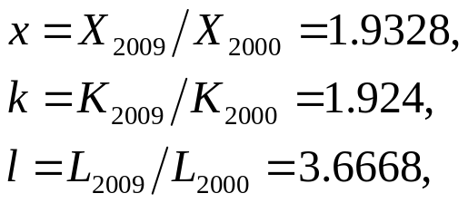

Slide 6
